Slide 1


高级语言程序设计
—— Linux 基础
主讲人：荣生辉

Slide 2

高级语言程序设计—Linux 基础
1
Linux简介
2
终端和Linux基本命令
3
Vim/Vi的使用
4
Linux下GCC的使用

Slide 3

高级语言程序设计—Linux 基础
Linux 简介
1991 年10 月5 日，Linus对外发布了Linux系统内核。
从技术角度，Linux仅仅是一种开放源代码的类UNIX操作系统的内核。
然而，目前大多数人用它来表示以Linux内核为基础的整个操作系统。从这种意义讲，Linux指的是开放源代码的，包含内核、系统工具、完整的开发环境和应用的完整的类UNIX操作系统。
林纳斯·托瓦兹

Slide 4
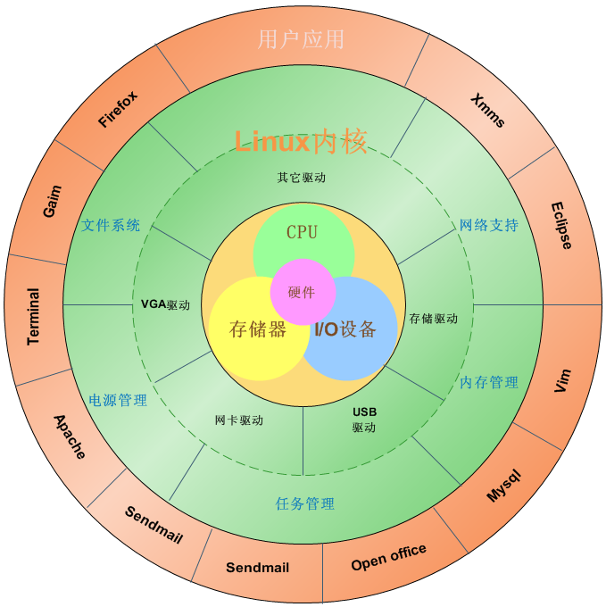
高级语言程序设计—Linux 基础
Linux 简介

Slide 5
高级语言程序设计—Linux 基础
Linux 简介
操作系统是计算机系统的基本系统软件。软件系统中操作系统是所有软件的核心。
操作系统负责控制、管理计算机的所有软件、硬件资源，是惟一直接和硬件系统打交道的软件，是整个软件系统的基础部分，同时还为计算机用户提供良好的界面。因此，操作系统直接面对所有硬件、软件和用户，它是协调计算机各组成部分之间、人机之间关系的重要软件系统。
Linux是一种多用户、多任务、支持多线程和多CPU的操作系统。它能运行主要的UNIX工具软件、应用程序和网络协议。它支持32位和64位硬件。Linux继承了Unix以网络为核心的设计思想，也是一个性能稳定的多用户网络操作系统。

Slide 6
高级语言程序设计—Linux 基础
Linux 简介
Linux存在着许多不同的Linux版本。⼀些组织或厂家将 Linux 内核与GNU软件（系统软件和工具）整合起来，并提供⼀些安装界面和系统设定与管理工具，这样就构成了⼀个发型套件，例如 Ubuntu、 Red Hat、Fedora、 SUSE、 Debian、 FreeBSD等。相对于内核版本， 发行套件的版本号随着发布者的不同而不同，与系统内核的版本号是相对独立的。因此把Ubuntu等直接说成是Linux是不确切的，它们是Linux的发⾏版本，更确切地说，应该叫做“以linux为核心的操作系统软件包”。

Slide 7
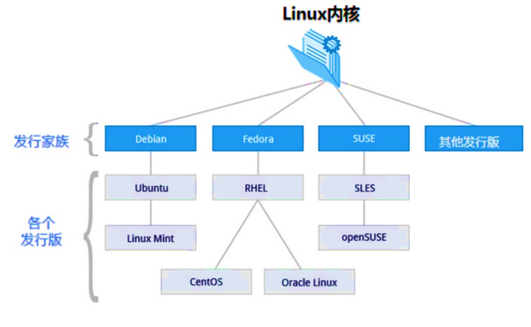
高级语言程序设计—Linux 基础
Linux 简介

Slide 8
高级语言程序设计—Linux 基础
Linux 简介
在LINUX文件系统中有一个重要的概念：一切都是文件。 其实这是UNIX哲学的一个体现，而Linux是重写UNIX而来，所以这个概念也就传承了下来。在UNIX系统中，把一切资源都看作是文件，包括硬件设备。UNIX系统把每个硬件都看成是一个文件，通常称为设备文件，这样用户就可以用读写文件的方式实现对硬件的访问。

Slide 9
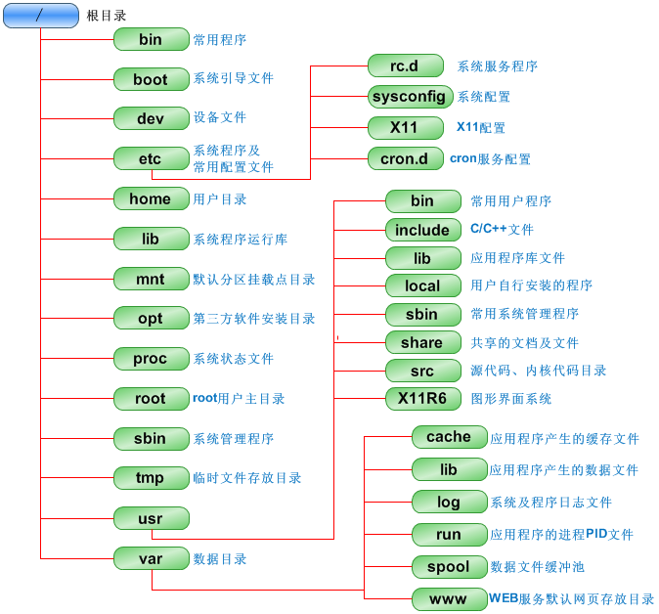
高级语言程序设计—Linux 基础

Slide 10
高级语言程序设计—Linux 基础
1
Linux简介
2
终端和Linux基本命令
3
Vim/Vi的使用
4
Linux下GCC的使用

Slide 11
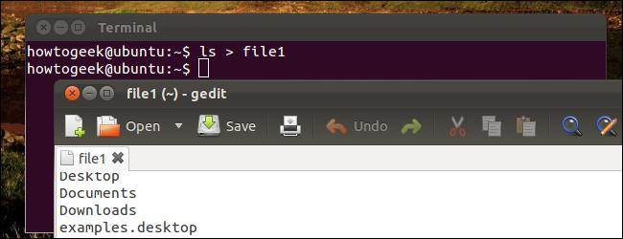
高级语言程序设计—Linux 基础
终端和Linux基本命令
Bash shell：只要能操作应用程序的接口都能够称为shell，狭义的shell指的是命令行方面的软件。通过Shell与Linux交互。
Terminal：在图形界面下（GUI，Graphical User Interface）完成输入输出的程序。

Slide 12
高级语言程序设计—Linux 基础
终端和Linux基本命令
用户登录 ：
Step1：在Shell 中输入 用户名后回车
Step2：在Shell 中输入 密码后回车
注意：用户名和密码都为学号。
进入图形界面：输入 startx 回车
打开终端：在图形界面X下，点击右键，选择打开终端。

Slide 13
高级语言程序设计—Linux 基础
终端和Linux基本命令
关机命令
命令 | 说明
halt | 直接关闭系统
init 0 | 使用预先定义的脚本关闭系
init 6 | 重新启动系统
poweroff | 通过断电来关闭系统
reboot | 重新启动系统
shutdown | 安全关闭系统

Slide 14
高级语言程序设计—Linux 基础
终端和Linux基本命令
退出当前用户 ： exit
打开浏览器： iceweasel (冰鼬)

Slide 15
高级语言程序设计—Linux 基础
终端和Linux基本命令
文件和目录管理 cd df du pwd mount rm stat ls umount cat file find ln mv more cp which whereis mkdir rmdir grep tail sed tar gzip bzip2
用户及目录权限 groupadd groupdel useradd userdel chown chgrp chmod passwd
网络指令 ifconfig route ping telnet dig netstat tcpdump iptables
其它常用指令 man ps kill killall signal top dd mkfs fdisk vi dmesg exit reboot halt poweroff rpm export date uptime reboot setup service

Slide 16
高级语言程序设计—Linux 基础
终端和Linux基本命令
命令 | 作文
cd （change directory） | 改变目录
cp （copy） | 拷贝文件
cat （concatenate） | 显示文件内容
ls （list） | 显示文件列表（-l,-a）
mv （move） | 移动文件／对文件更名
mkdir （make directory） | 创建文目录
rmdir （remove directory） | 删除子目录
rm （remove） | 删除文件
pwd （print work directory） | 显示文户当前工作目录
ps （process status） | 显示当前正在运行的进程
kill | 终⽌后台运⾏的进程
who | 显示当前谁在操作

Slide 17
高级语言程序设计—Linux 基础
终端和Linux基本命令
命令名称： cd
使用语法 : cd [directory] 功能 :变换工作目录至 directory。 参数 :directory 可为绝对路径或相对路径。若目录名称省略，则变换至用户的home directory (也就是登陆时所在的目录) 。“.”表示当前目录，“..”表示上一级目录，“-”表示进入此工作目录前所在的目录，“~”表示home directory，即用户主目录。 范例： 进入用户主目录 : cd 或 cd ~ 进 入上一级目录下source目录 :cd ../source
进入/usr/local目录: cd /usr/local

Slide 18
高级语言程序设计—Linux 基础
终端和Linux基本命令
命令名称：cp
使用语法 : cp [参数] SOURCE DEST
cp [参数] SOURCE Directory 功能 :将一个档案拷贝至另一档案，或将数个档案或目录拷贝至另一目录 。
参数 : -a 尽可能将档案状态、权限等资料都照原状予以复制。 -r/-R 若 source 中含有目录名，则将目录下之档案亦皆依序拷贝至目的地。 -f 若目的地已经有相同档名的档案存在，则在复制前先予以删除再行复制。
-i 在覆盖文件或目录时提示
范例：将当前目录下所有的.c文件复制到当前目录中的source目录下
cp *.c ./source
将目录source目录下所有内容复制到temp目录下
cp -a source temp

Slide 19
高级语言程序设计—Linux 基础
终端和Linux基本命令
命令名称： cat
使用语法 : cat [参数] file1 [file2…]
功能 :把档案串连接后传到基本输出
参数：
-n 或 --number 由 1 开始对所有输出的行数编号 -b 或 --number-nonblank 和 -n 相似，只不过对于空白行不编号 -s 当遇到有连续两行以上的空白行，就代换为一行的空白行
范例：输出hello.c文件内容，列出行号：
cat –n hello.c

Slide 20
高级语言程序设计—Linux 基础
终端和Linux基本命令
查询命令使用说明：help +空格+ [内建命令]
man +空格+ [外部命令]
注意：可以使用type 命令来区分命令是内建的还是外部的。
type +空格+ [命令]

Slide 21
高级语言程序设计—Linux 基础
1
Linux简介
2
终端和Linux基本命令
3
Vim/Vi的使用
4
Linux下GCC的使用

Slide 22
高级语言程序设计—Linux 基础
Vim/Vi的使用
所有的 Unix Like 系统都会内建 vi 文书编辑器，其它的文书编辑器则不一定会存在。而 Vim是从 vi 发展出来的一个编程功能的文本编辑器。代码补完、编译及错误跳转等方便编程的功能特别丰富。
简单的来说， vi 是简单的的字处理软件，而Vim 则可以说是程序开发者的一项很好用的工具。 Vim补交 具有程序编辑的能力，可以主动的以字体颜色辨别语法的正确性，方便程序设计。

Slide 23
高级语言程序设计—Linux 基础
Vim/Vi的使用
使用方法 ：
在命令终端输入 vim hellowrold.c
注意：若hellowrold.c已经存在，则Vim会打开该文件；若该文件不存在，在Vim会先创建再打开该文件。

Slide 24
高级语言程序设计—Linux 基础
Vim/Vi的使用
基本上 vi/vim 共分为三种模式，分别是命令模式（Command mode），输入模式（Insert mode）和底线命令模式（Last line mode）。
命令模式 ：执行基本的指令
• i 切换到输入模式，以输入字符。
• x 删除当前光标所在处的字符。
• : 切换到底线命令模式，以在最底一行输入命令

Slide 25
高级语言程序设计—Linux 基础
Vim/Vi的使用
输入模式 ：开始文本的编辑，与一般文本编辑器，如记事本差不多。
底线命令模式 ：执行多样复杂的操作。在命令模式下按下:（英文冒号）就进入了底线命令模式。
• q 退出程序。
• w 保存程序。

Slide 26
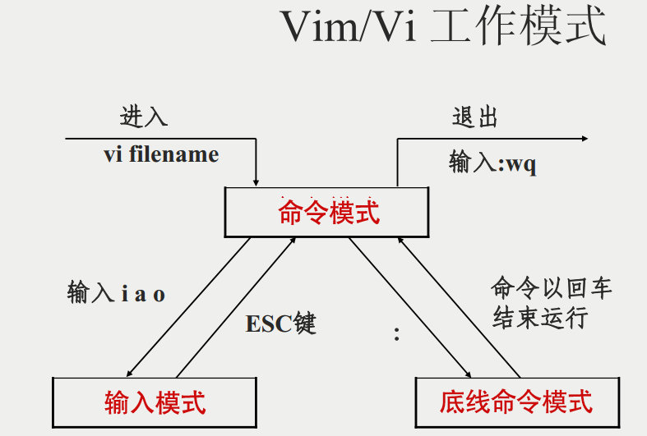
高级语言程序设计—Linux 基础
Vim/Vi的使用

Slide 27
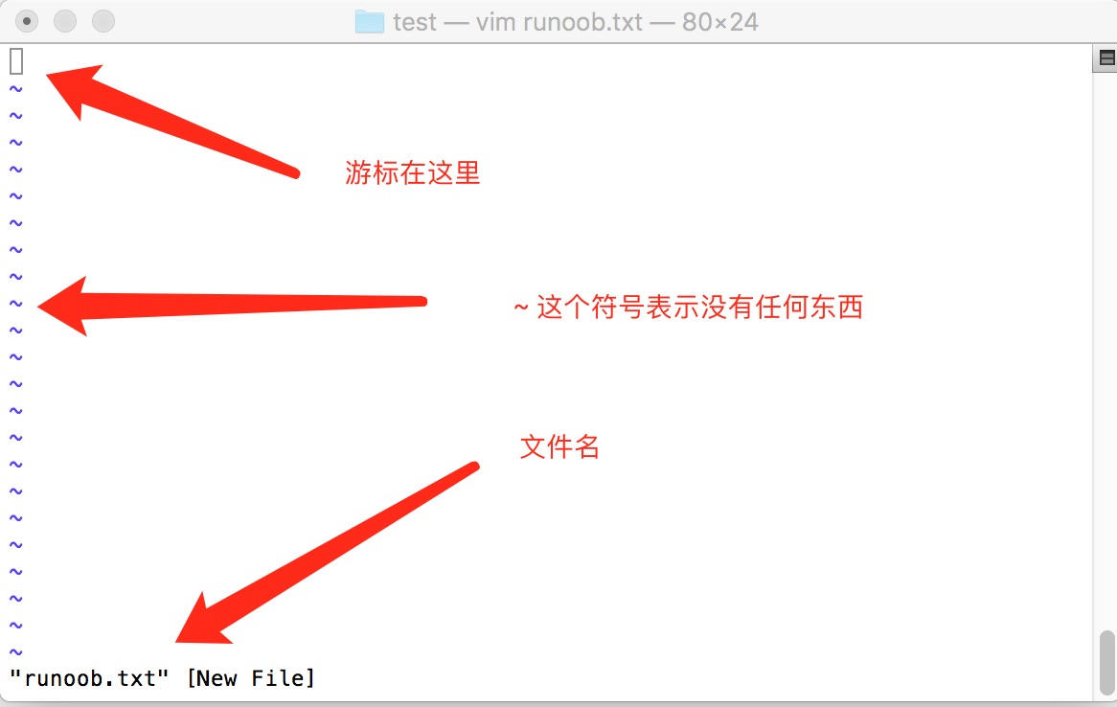
高级语言程序设计—Linux 基础
Vim/Vi的使用

Slide 28
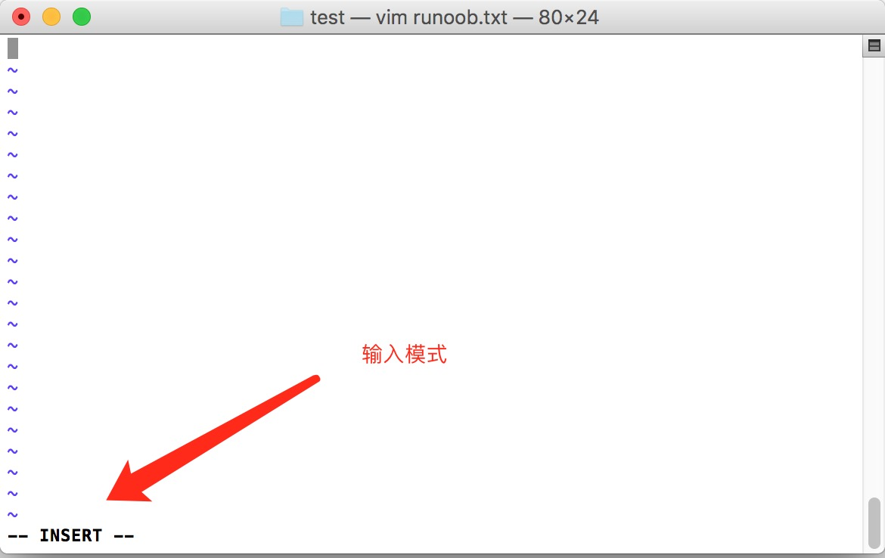
高级语言程序设计—Linux 基础
Vim/Vi的使用
按下i进入输入模式

Slide 29
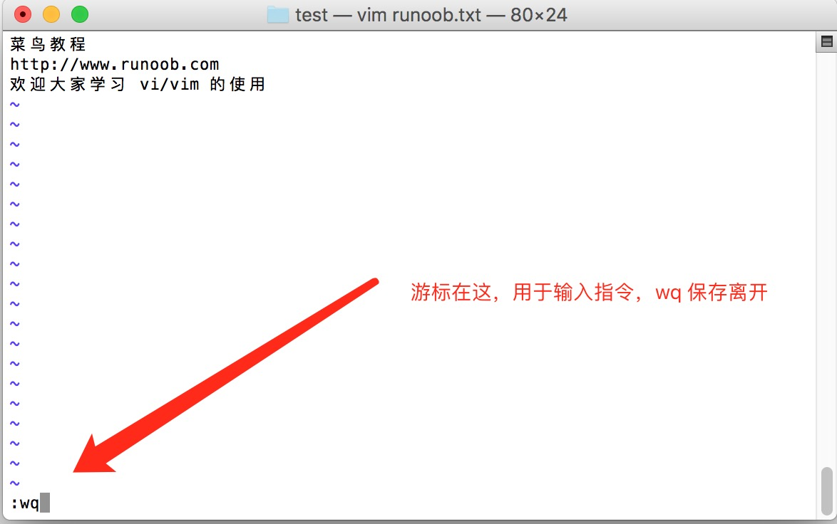
高级语言程序设计—Linux 基础
Vim/Vi的使用
在输入模式下按下ESC进入命令模式。

Slide 30
高级语言程序设计—Linux 基础
1
Linux简介
2
终端和Linux基本命令
3
Vim/Vi的使用
4
Linux下GCC的使用

Slide 31

高级语言程序设计—Linux 基础
Linux下GCC的使用
GCC（GNU Compiler Collection）是使用GNU推出的基于C/C++的编译器，是开放源代码领域应用最广泛的编译器，具有功能强大，编译代码支持性能优化等特点。目前，GCC可以用来编译C/C++、FORTRAN、JAVA、OBJC、ADA等语言的程序，可根据需要选择安装支持的语言。

Slide 32
高级语言程序设计—Linux 基础
Linux下GCC的使用
使用方法 ：在命令终端输入相应的命令
命令语法： GCC+（选项）+（参数）
选项：
-o：指定生成的输出文件；
-E：仅执行编译预处理；
-S：将C代码转换为汇编代码；
-wall：显示警告信息；
-c：仅执行编译操作，不进行连接操作。
参数：
C源文件，指定C语言源代码文件。

Slide 33
高级语言程序设计—Linux 基础
Linux下GCC的使用
编译程序 ：
gcc －o helloworld.c helloworld
运行程序 ：
./helloworld

